Slide 1
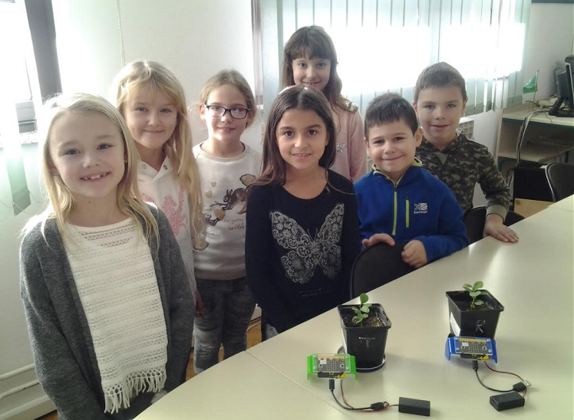
Projekt: ŽELIM STABLO
OŠ „Antun i Stjepan Radić”
Gunja

Slide 2
Cilj projekta:
Primijeniti IKT u istraživanju
Suradnja učenika razredne i predmetne nastave
Povezati sadržaje Prirode i društva, Glazbene kulture i Informatike
Razvijati savjestan odnos prema radu
Razvijati ekološku svijest
Poticati istraživački duh

Slide 3
Aktivnosti:
Upoznavanje učenika sa istraživanjem Masaru Emotoa o formiranju kristala vode
Postavljanje problemskog pitanja i hipoteze
Postavljanje biljaka u zasebne prostorije
Odabir glazbe
Programiranje micro:bitova
Postavljanje seta za zalijevanje i tableta za reprodukciju glazbe
Praćenje visine biljaka
Izvođenje zaključka

Slide 4
Opis projekta:
Dvije biljke lovor višnje, približno iste veličine, smjestili smo u dvije zasebne prostorije (ured ravnatelja i tajništvo)
Biljkama smo osigurali iste uvjete: izloženost svjetlosti, temperatura prostorije i količina vlage (pomoću seta za zalijevanje i programiranih micro:bitova)
Biljka u uredu ravnatelja je „slušala” klasičnu glazbu, a biljka u tajništvu je „slušala” heavy metal glazbu (glazbu su izabrali učenici 8. razreda)
Uz micro:bit za zalijevanje, učenici 6. razreda su programirali i micro:bit koji je pomoću senzora svjetlosti uključivao reprodukciju glazbe u noćnim satima
Učenici razredne nastave (mali GLOBOVCI) su vršili mjerenja visine biljaka

Slide 5
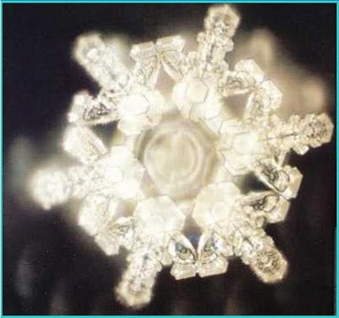
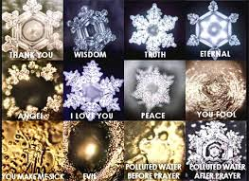
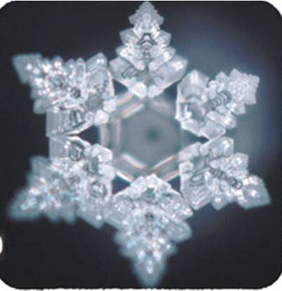
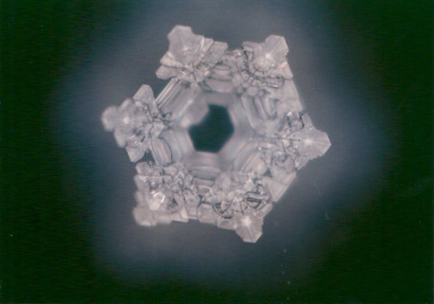
Promatranje kristala vode:

Slide 6
Hipoteza:
S obzirom da će i biljka i voda kojom će biti zalijevana biti izloženi utjecaju glazbe, pretpostavili smo da će biljka koja će „slušati” klasičnu glazbu više rasti i bolje napredovati od biljke koja će „slušati” heavy metal glazbu

Slide 7
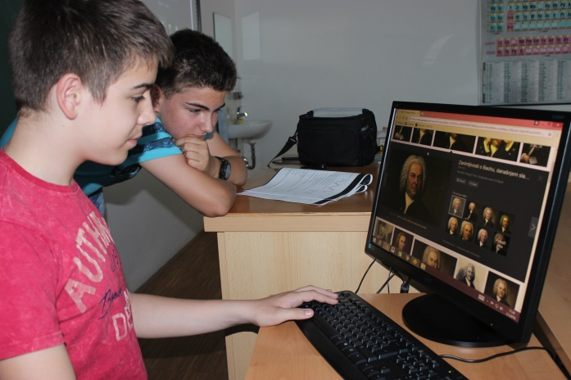
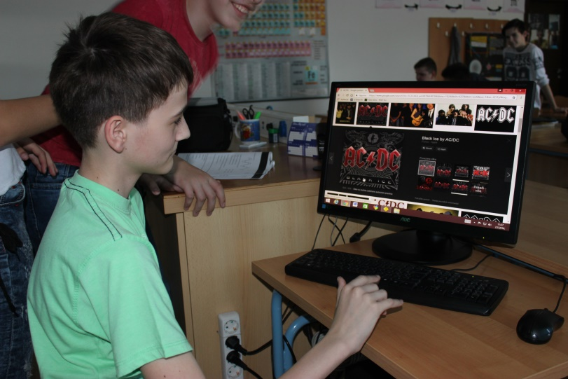
Odabir glazbe:

Slide 8
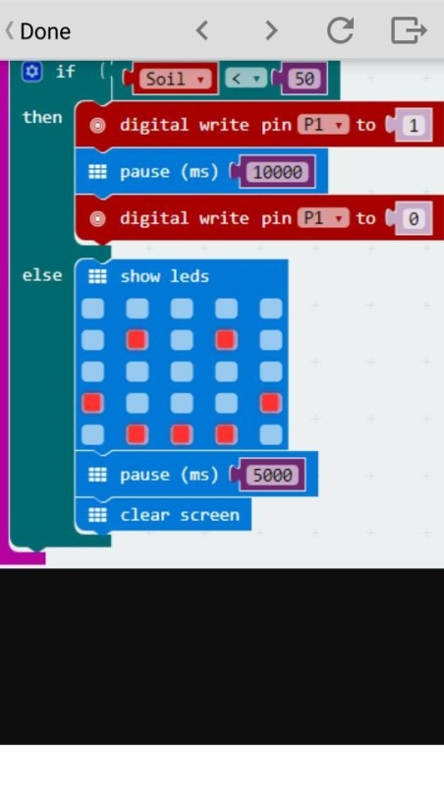
Programiranje micro:bitova:

Slide 9
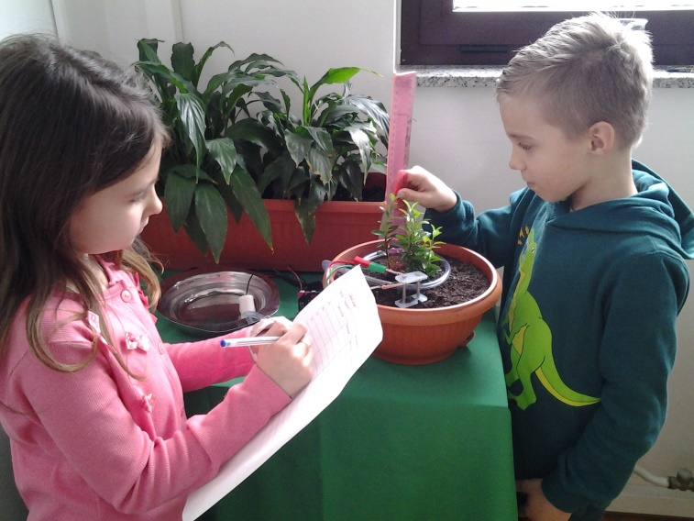
Praćenje visine biljaka i unos podataka u tablicu:

Slide 10
Tablica mjerenja:

Slide 11
Grafovi:

Slide 12
Zaključak:
Suprotno našem očekivanju, biljka koja je „slušala” heavy metal glazbu i koja je u početku bila 1 cm kraća, sustigla je rastom biljku koja je „slušala” klasičnu glazbu
Ovaj rezultat nas je potaknuo da nastavimo naše istraživanje i otkrijemo da li zaista heavy metal glazba utječe na brži rast
Planiramo lovor višnju posaditi u dvorištu škole i izabrati druge dvije biljke koje ćemo na isti način izložiti različitoj vrsti glazbe uz osigurane iste uvjete (svjetlost, toplina, vlaga)

Slide 13
U projektu su sudjelovali:
Mali GLOBOVCI (učenici razredne nastave)
Učenici 6. i 8. razreda
Učiteljica informatike: Marina Blaževac
Učitelj glazbene kulture: Edvin Čajtinović
Učiteljice razredne nastave: Mirjana Franić-Mehičić i Jasminka Hot

